Slide 1

İŞ PLANI
Plan, bugünden gelecekte nereye ulaşılmak istendiğinin kararlaştırılmasıdır. Tanımdan da anlaşılacağı gibi plan bir kararlar toplamıdır.
Karar vermek ile plan yapmak bir anlamda aynı şeydir. Aradaki tek fark, planların birden fazla kararı içermesi, bir kararlar toplamı olmasıdır. Plan gelecek ile ilgili bir olgudur. Her plan gelecekle ilgili belirlemeler ve düzenlemeler yapar.
Planlama: Amaçların ve bu amaçların başarılması için yapılması gereken faaliyetlerin belirlenmesi sürecine denir. Yönetsel işlevlerin ilki olan planlama son derece temel bir işlev olmakla birlikte genellikle üzerinde en az durulan işlevdir. Plansız bir girişimin başarı şansı yoktur. Çok bilinen “eğer nereye gitmek istediğinizi bilmiyorsanız her yol sizin için makbuldür” sözü planlamanın yaşamdaki önemini ifade eder.
Planlamada açıklaması gereken bazı kritik faktörler vardır;
1-Gerçekleştirilebilir amaçlar; Bu amaçlar , özellikli ve gerçekleştirilebilir olmalıdır.
2-Bağlılık; Yatırımı tüm ilgili taraflar desteklemelidir.
3-Kilometre taşları; İşlerin gidişatını değerlendirmek için bazı amaçlar konulmalıdır.
4-Esneklik; Ortaya çıkacak engeller tahmin edilmeli ve alternatif stratejiler formüle edilmelidir.

Slide 2
İş planı, Kurulacak işletmenin çalışma felsefesi, gelecek beklenti ve planları, kârlılığı nasıl sağlayacağı, başlangıç aşamasında ne miktarda finansal desteğe gereksinim olduğu ve genel işleyişi kısacası tüm özelliklerini içeren geniş kapsamlı bir planlama dosyasıdır.
İş planı; Girişimcinin yaptığı araştırmaları , alacağı kararları içeren ve hedeflerini kapsayan , işini kurarken ve kurduktan sonra işini geliştirme aşamasında kullanacağı yazılı bir metindir.
İş Planı Maliyeti
*Zaman
*Enerji
*Para
*Psikolojik baskı

Slide 3
İş Planı Rolü
1-İş planı bir analiz aracıdır.
2-İş planı bir sentez aracıdır.
3-İş planı bir iletişim aracıdır.
4-İş planı faaliyete çağrıdır.
Başarı
Analiz
Bilgi toplama ve işleme
İletişim
Pay sahiplerinin desteğini kazanma
Sentez
Orijinal bir strateji geliştirme
Faaliyet
Proje ve amaçların tanımlanması

Slide 4
Vizyon (Görünüm, ileri görüş) , bahsedilen kurumun/firmanın/topluluğun gelecekteki hedefleri hakkında bilgi verir. “Amacımız nedir, nerelere gelmek istiyoruz?” gibi soruları yanıtlar.
Misyon (Görev) ise, bahsedilen kurumun/firmanın/topluluğun kurulma amacı hakkında bilgi verir. “Neden bu şirketi kurduk? Kimlere hizmet ediyoruz? Faaliyetlerimiz nelerdir?” gibi soruları cevaplar.
Vizyon ve misyon, özellikle kurumsal kimliğin oluşturulması konusunda önemli yer tutar. Bu yüzden, bu iki terimin tanımının doğru yapılması oldukça önemlidir.

Slide 5
İş Planının Faydaları
1-Zaman, çaba, araştırma ve disiplin gibi unsurların bir araya getirilmesi zorunluluğu, girişimcinin yatırımın önemli unsurlarını anlamasına ve tarafsız bir biçimde değerlendirmesine yol açar.
2-Rakiplere, ekonomik ve finansal koşullara ilişkin yapılan analizler, girişimcinin yatırımın başarısı ile ilgili olan görüşlerini sorgulamasına yol açar.
3-Yatırıma ilişkin tüm unsurlar planda yer almak zorunda olduğundan girişimci stratejiler geliştirmek durumunda olur.
4-İş planında amaç ve hedeflerin sayısal anlamda ortaya konulması öngörülerin gerçekleşen sonuçlar ile karşılaştırılmasına olanak tanır.
5-Bitirilmiş iş planı, kredi veren kurum ve kuruluşlarla iletişim kurmaya olanak sağlar.
İş Planının Başarısızlık Nedenleri
1-Girişimcinin tespit ettiği bazı amaçların gerçekleştirilebilir olmaması,
2-Girişimcilerin tespit ettikleri amaçların ölçülebilir olmaması,
3-Girişimcinin planladığı yatırıma yeterince bağlı olmaması,
4-Girişimcinin deneyim eksikliği,
5-Girişimcinin avantajları, fırsatları yanında potansiyel zayıf yanlarını ve tehditleri belirlemedeki başarısızlığı,
6-Üretilmesi gereken mal ve hizmet için yeterli talep ve ihtiyacın olmaması.

Slide 6
HEDEFLER;
1-Belirli,
2-Ölçülebilir,
3-Ulaşılabilir,
4-Gerçekçi,
5-Zamana bağlı olmalıdır.

Slide 7
İŞ PLANI UNSURLARI
I.BÖLÜM | ÖZET | KOSGEB GİRİŞİMCİLİK DESTEK PROGRAMI YENİ GİRİŞİMCİ DESTEĞİ GİRİŞİMCİ İŞ PLANI
 |  | GENEL BİLGİLER
II.BÖLÜM | İŞ TANIMLAMA BÖLÜMÜ | GİRİŞİMCİYE/ORTAKLARINA VE İŞLETMEYE İLİŞKİN BİLGİLER
III.BÖLÜM | PAZARLAMA BÖLÜMÜ | PAZAR BİLGİLERİ VE PAZARLAMA PLANI
IV.BÖLÜM | ARAŞTIRMA, DİZAYN VE GELİŞTİRME BÖLÜMÜ | ÜRETİM/HİZMET PLANI
V.BÖLÜM | ÜRETİM BÖLÜMÜ | YÖNETİM PLANI
VI.BÖLÜM | YÖNETİM BÖLÜMÜ | FİNANSAL PLAN Kaynak:www.kosgeb.gov.tr
VII.BÖLÜM | KRİTİK RİSK BÖLÜMÜ
VIII.BÖLÜM | FİNANSAL BÖLÜM
IX.BÖLÜM | KİLOMETRE TAŞLARI BÖLÜMÜ
X.BÖLÜM | EKLER VE/VEYA BİBLİYOGRAFYA

Slide 8
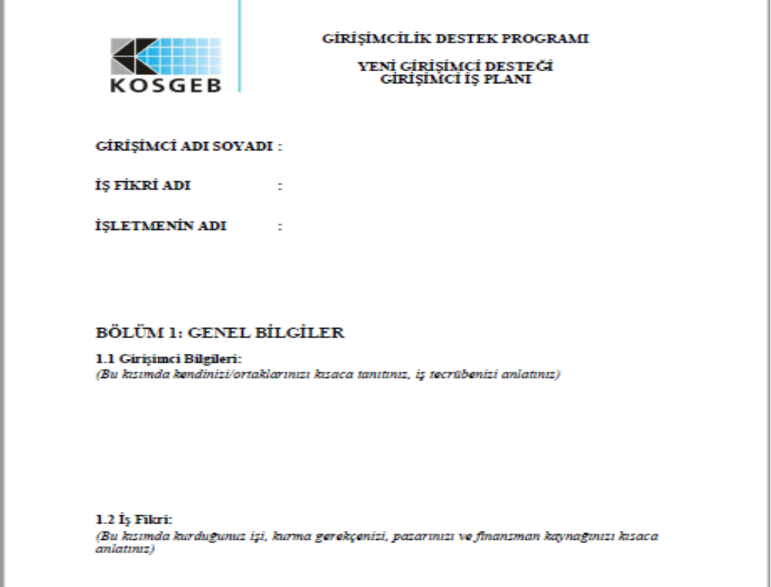

Slide 9
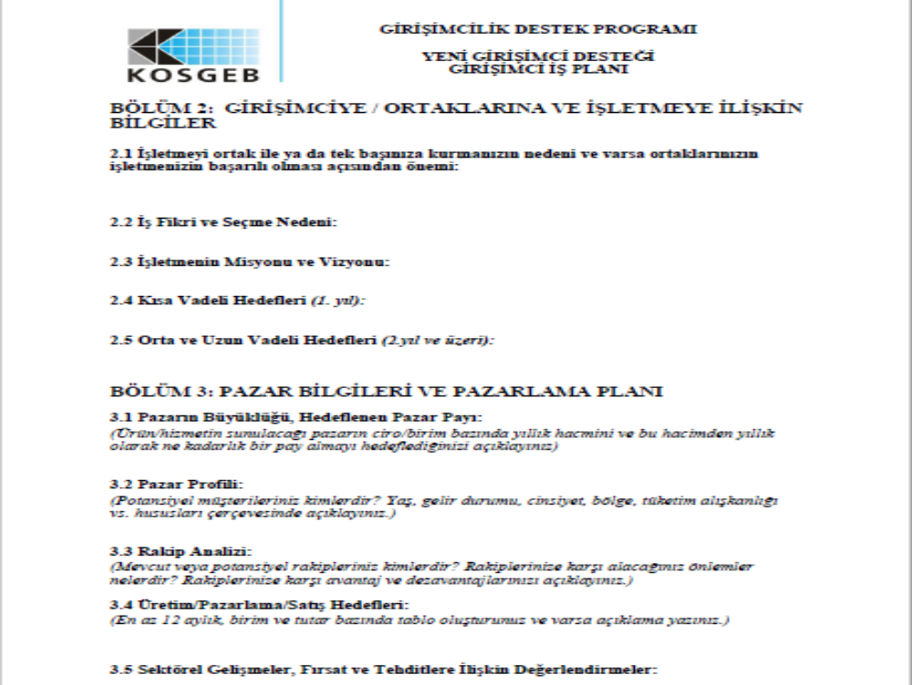

Slide 10
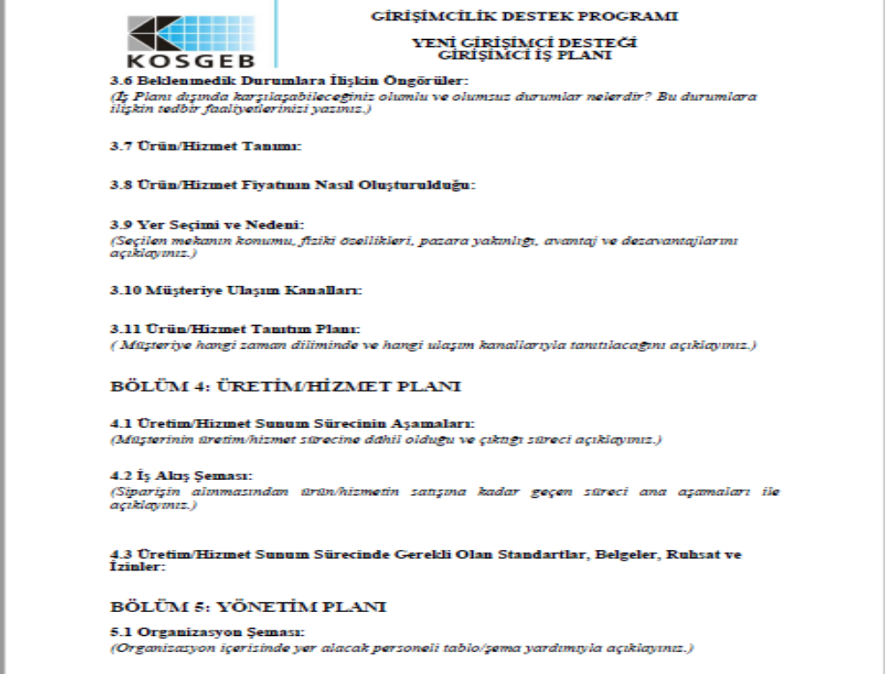

Slide 11
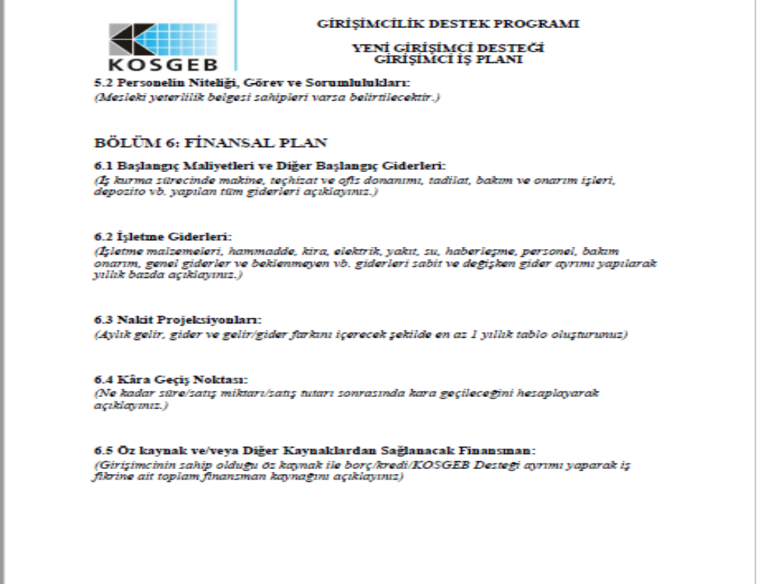
Kaynak:https://www.kosgeb.gov.tr

